Slide 1
Маршал «Перемоги» Жуков
Один з найвідоміших військових командувачів Другої Світової війни.
Великий герой герой Радянського Союзу та просто кат для радянського народу.

Slide 2
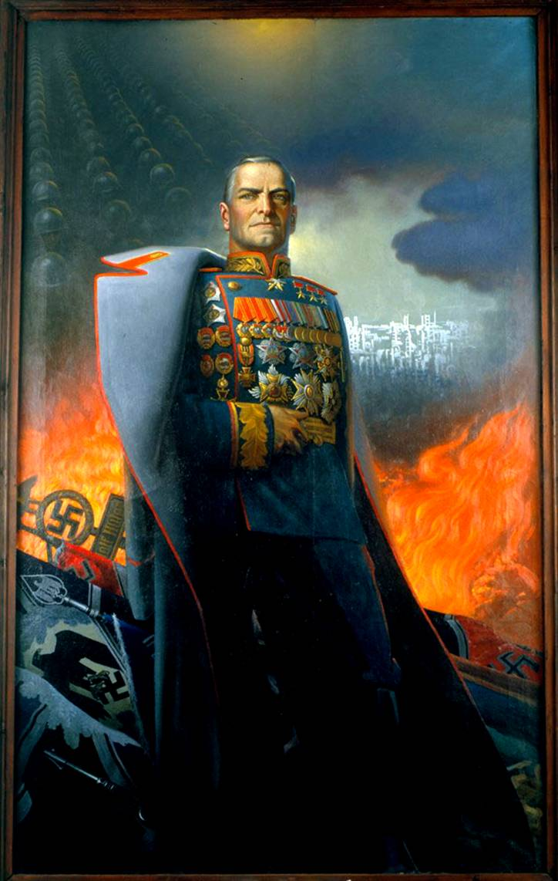
Георгій Жуков - в історію ввійшов як великий полководець, що не знав поразки, а також великий стратег. Але нові документи показують нове.

Slide 3
З усіх загальновідомих ресурсів про війну ми дізнаємося тільки те, що нам можна знати. Так і у випадку з Жуковим. Нам нав'язують думки про те що Жуков - є перемогою для всього народу. Але чи це так?
PR компаніям того часу могла би позаздрити навіть Кока-кола, напівзруйнованій країні потрібен був символ який впевнено веде до перемоги, і таким символом виявився Жуков. Він дуже старанно відпрацьовував свій хліб, не зупиняючись ні перед чим, але всі його «перемоги» на Курській дузі, обороні Ленінграда і Москви, взяття Берліна не більше ніж вигадка.

Slide 4
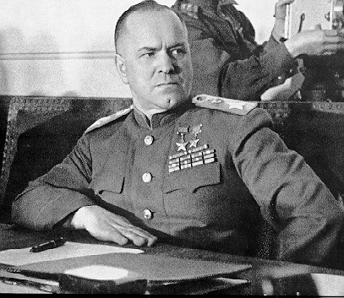
У Жукова преобладала манера в большей степени повелевать, чем руководить. В тяжелые минуты подчиненный не мог рассчитывать на поддержку с его стороны — поддержку товарища, начальника, теплым словом дружеским советом.-К.К. Рокоссовский.

Slide 5
Жорстокість, що проявляв Жуков до своїх солдат дивувала навіть американських генералів. Для американців це було не зрозуміло як можна не шкодувати простих людей до такої міри, щоб посилати просто на вірну смерть для проходження мінних полів.
Так хто він герой чи просто кат з владою у руках??
Перейдемо до конкретних фактів….

Slide 6
Перший міф, що ми розвіємо це те що битву на Халхін –Голі виграв Жуков.
1.На цьому полі бої вперше було випробувано метод розстрілу солдат для підвищення ефективності військ.
2.Головного розробника стратегії вважають Жукова, але це не так… за новими даними це був Камбрі Багданов.

Slide 7
Єльнинська операція
Саме цій битві під Єльним історики передавали великого значення. Там народилася радянська армія, там солдат навчився вести бій просто німців і там проявився полководський талант Жукова. Але сьогодні коли ми вже мали доступи до німецьких архівів саме ця битва виглядає вже по-іншому.
“Німецькі генерали не вважали важливим втримувати Єльн і вони її відддали майже без супротиву. Адже головна тогочасна ціль нацистів це був. За даними розвідки німці повинні були наступати на Києв, тому вони послабили наступ під Єльним і Жуков цим скориставшись як уже перемогою захопив Єльн , і тим самим віддавши Києв і не допомігши цілій армії( 30 000осіб), котрі потрапили у полон через самолюбство Жукова та відсутності підтримки з боку МАРШАЛА!!

Slide 8
Восени 1941 року коли німці з планом (Волжское водохранилище) намались прорвати в бік Істрінського водосховища. Фронтом командував Жуков. Оборону займає 16 армія під керівництвом Рокоссовського.
Оборону, де наказав вести Жуков , пройшла крахом і була самогубством для солдат. Рокоссовський вимагав від Жукова прийняти іншу позицію, але він отримав відмову. І тим самим знищуючи радянських солдат. Однак Рокоссовський пише лист до Начальника генерального штабу Шабашникову який дає згоду. Дізеавшись про це Жуков був у гніві і відпраляє телеграму Рокоссовському:

Slide 9
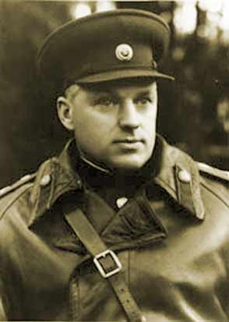
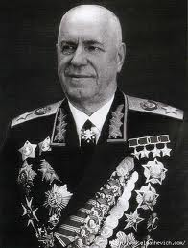
«Войсками фронту командую я! Приказ об отводе войск за Истринское водохранилище отменяю, приказываю обороняться на занимаемом рубеже и ни шагу назад, не отступать.
Генерал армии Жуков»

Slide 10
Під Сталінградом Жуков також відзначився лише своєю жорстокістю. В перші дні операції коли небо контролювало близько сотень німецьких літаків, а радянські втрати в небі досягли своєї вершини і Жуков почав розбиратися чому німці керують повітрям?
Жуков запросив до себе цих льотчиків і сказав, що вони є боягузами, та зрадниками . Як наочний приклад, що з ними може бути він вивів їх на подвір’я та наказав ростріляти на їх очах десяток солдат.

Slide 11
Також великий маршал обороняв Ленінград.
Німці його не штурмувати розуміючи його
неприступність, вже так вийшло що це був в СРСР
найукріпленішим містом, на відміну від радянської
влади німці берегли своїх солдатів, і на смерть їх не
посилали. Жуков прибув до Леніграда, якраз в той час
коли кільце блокади вже зачинилося, і для нього оборону
самої непереможної цитаделі СРСР вже організував
Маленков, а Жуков посланий йому на допомогу, дикою і
безглуздою жорстокістю викликав загальне
невдоволення.
І не дивно, бо першим ділом він взяв у заручники сім'ї своїх підлеглих, включаючи дружин, матерів, сестер, дітей.
А згодом видав такий наказ:
“Бойцы, сдавшиеся в плен, на возвращения подлежат
расстрелу. Семьи тех, кто сдался врагу- разыскать и расстрелять»

Slide 12
Важкий 1945. Рік коли вже майже не могло бути втрат, є найкривавішим..
1945. Виявляючи чудеса полководницького генія, Жуков вперше в історії кидає в бій танки на міські вулиці. В результаті чого дві танкові армії загинули в руїнах Берліна, жертви серед солдатів перевищили найважчі втрати початку війни, але місто узяте! Понад 300 тисяч людей безглуздо погубив Маршал що б приурочити перемогу до 1 травня і як вірний пес по швидше доповісти Сталіну. Берлін був повністю оточений, підходили війська союзників і Німеччина в будь-якому випадку б капітулювала через тиждень - інший, але чомусь Жукову здалося, що крові радянського народу пролилося мало

Slide 13
Мета моєї презентації, не споганює тих, що
воювали у війні, а для того щоб показати що
попри наших: бездарних і кривавих керівників у
цій війні перемогли прості люди, і перемогли ціною
мільйонів життів і пролитої крові, а ті кого зараз
показують героями , насправді ганьба наших
країн!!
Підготовила презентацію – Бутеско Христина Василівна 11-Б

